Slide 1

الصفات العشر الأكثر أهمية في القائد
إعداد د. سكوت وودل
جرى تحميل المادَّة بواسطة د. ريك غريفيث * مؤسَّسة الدراسات اللاهوتيَّة الأردنيَّة
يمكن تنزيل جميع الملفات بلغاتٍ كثيرةٍ مجَّانًا من الموقع الإلكترونيّ:
BibleStudyDownloads.org

Slide 2

تعريف القيادة
القيادة
القيادة هي العمل الذي يشتمل على التأثير في الآخَرين وتوجيههم نحو إنجاز رؤيةٍ متَّفَقٍ عليها، مع العمل في الوقت ذاته على تشكيل التابعين ليكونوا قادةً فعَّالين.

Slide 3

تعريف القيادة
1. يجب أن تسعى القيادة المسيحية إلى اتِّباع جدول أعمال الله في ما يختص بالخدمة والأفراد الذين يقعون ضمن مسؤولية القائد.
2. القيادة الحقيقية تؤدِّي إلى نتيجتين:
إنجاز الرؤية
تشكيل قادة مستقبليين

Slide 4
تعريف القيادة
3. القيادة والإدارة هما وجهان لعملة واحدة.
تتعامل القيادة مع التغيير ومع ما هو جديد
تتعامل الإدارة مع الأمور المعقدة والأمور القائمة
4. القيادة والإدارة هما على ذات القدر من الأهمية.
القيادة والإدارة كلتاهما ضروريتان لتستطيع الكنيسة ذات الصحة الجيدة أن تنمو.
الكنائس التي تتغير بصورة متواصلة ستنطفئ شعلتها.
الكنائس التي تقع تحت الإدارة بصورة متواصلة ستختنق.

Slide 5
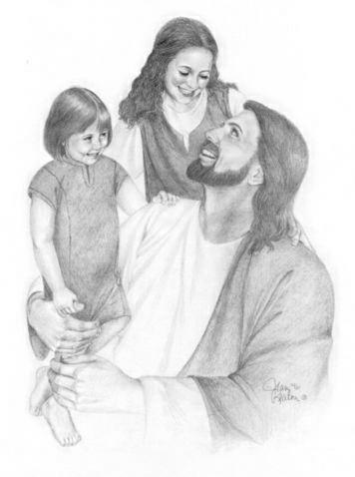
الصفات العشر الأكثر أهمية في القيادة
المحبة – يجب أن يمتلك القائدُ المحبةَ التي تتميز بالعطاء المضحِّي بالنفس. المحبة هي قرارٌ بالاهتمام بمصلحة الآخَرين.
خدمة
قيادة
نَمْذَجة
المحبة هي الاستعداد أن ندخل في الفوضى التي يصنعها الآخَرون في حياتهم الشخصية.

Slide 6

الصفات العشر الأكثر أهمية في القيادة
2. النزاهة – يجب أن يمتلك القائدُ النزاهةَ الخارجية والنزاهةَ المرتبطة بالأساسات الداخلية في حياته. النزاهة هي الأمور التي ننظر لها على أنَّها تمثِّل الأمانة والصدق بصورة أساسية، والالتزام بالوفاء بكلماتنا، وتعني أن نستحقَّ الأجور التي نأخذها بأن نعمل عملنا بأمانة، وأن نعمل عملًا شريفًا، مُظهِرين شخصيةً تتمتع بالمصداقية والاعتمادية، وأن نحقق النتائج المرجوة بفعالية.
ما تراه منِّي خارجيًّا هو ما ستجد أنَّه يُمثِّل حقيقتي الداخلية

Slide 7
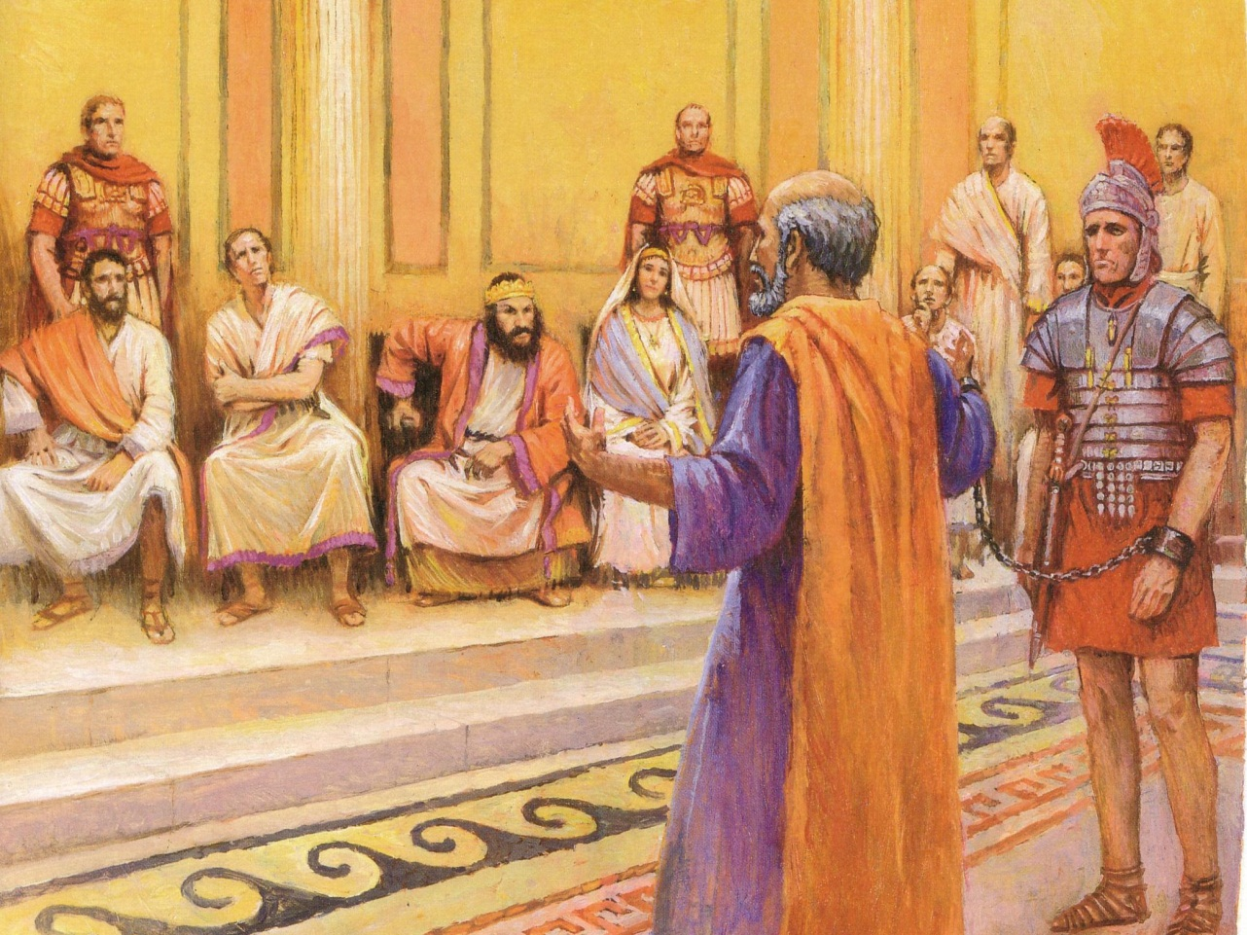
الصفات العشر الأكثر أهمية في القيادة
3. الأمان الداخلي – الأمان الداخلي يعتمد على علاقة القائد بالمسيح، بغض النظر عن أيِّ أحداث أو مواقف يمكن أن يواجهها هذا القائد.
الأمان الداخلي هو تَحرُّر الشخص من الحاجة إلى الحصول على القبول من الآخَرين، وهذا ما يمنح الشخصَ القدرةَ على أن يُقيِّم الأمور المتعلقة بالآخَرين تقييمًا موضوعيًّا مُنصِفًا.

Slide 8

الصفات العشر الأكثر أهمية في القيادة
4. التواضع – التواضع هو ما يجعل القائد مُدرِكًا لمحدوديَّاته، كما يجعله مرتاحًا في التعبير عن مهاراته وإنجازاته بأساليب مناسبة ولائقة. التواضع هو قدرة الشخص على رؤية نقاط ضعفه وقوته بصورة دقيقة.

Slide 9

الصفات العشر الأكثر أهمية في القيادة
5. الشجاعة - يجب أن يمتلك القائد ذلك النوع من الشجاعة التي تكون على استعداد للتعامل بحرصٍ ولطفٍ وحزمٍ مع المسائل والمشكلات والمواقف الصعبة والأشخاص الذين يصعب التعامل معهم.
الشجاعة هي القوة التي تساعدنا على أن نثبت على المبادئ والقِيَم وندافع عنها.

Slide 10

الصفات العشر الأكثر أهمية في القيادة
6. الانضباط - يجب أن يمتلك القائد ذلك النوع من الانضباط الذي يُعبَّر عنه بضبط النفس والاجتهاد، والذي يتميز أيضًا بالمرونة بحسب ما هو لائق ومناسب.

Slide 11
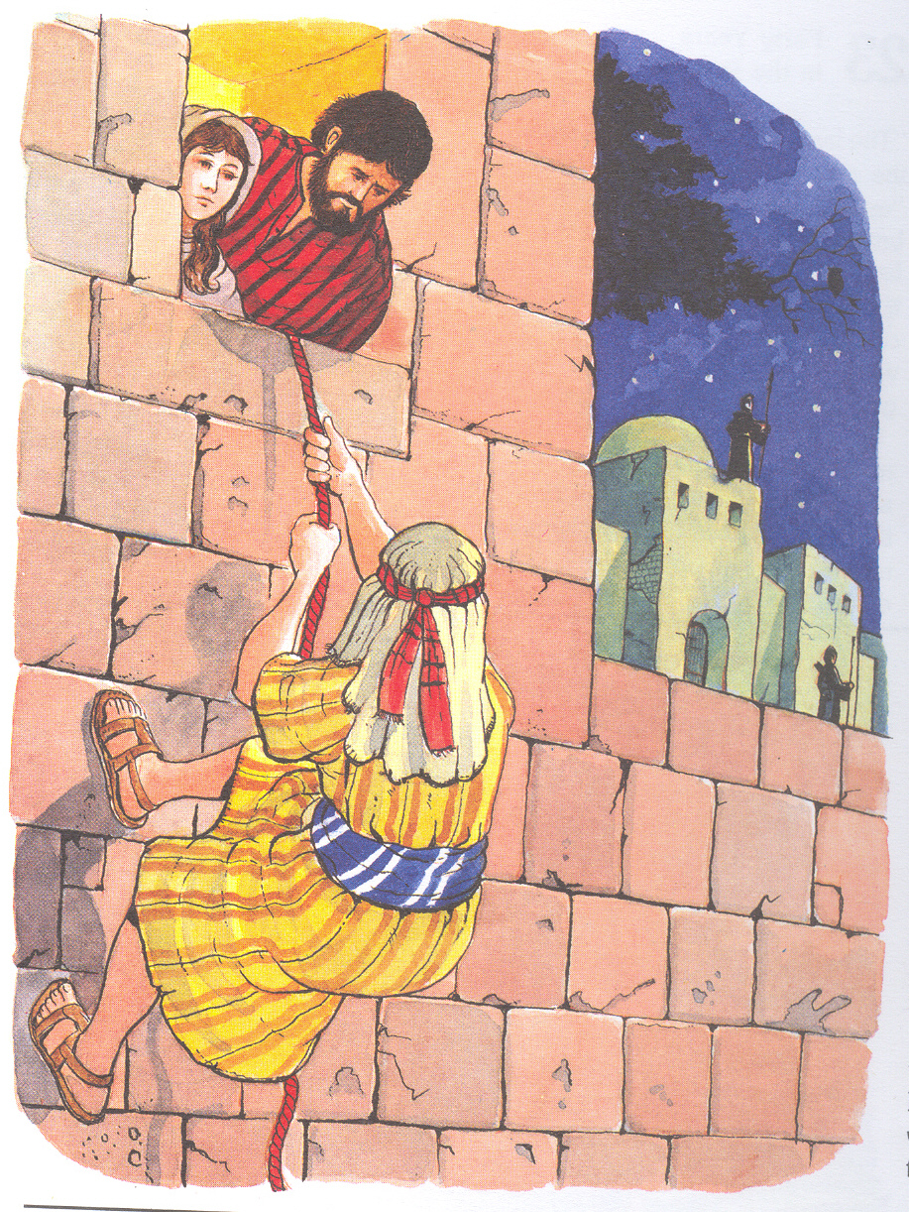
الصفات العشر الأكثر أهمية في القيادة
7. الوفاء – يجب أن يمتلك القائدُ الوفاءَ الذي يُعبَّر عنه في الإخلاص الذي يُظهِره في علاقاته التي تقوم على دعْمِ الآخَرين على حساب تَحمُّل تكلفةٍ شخصيةٍ باهظة. الوفاء هو الالتزام تُجاه الأشخاص الذين يقودهم هذا القائد.

Slide 12
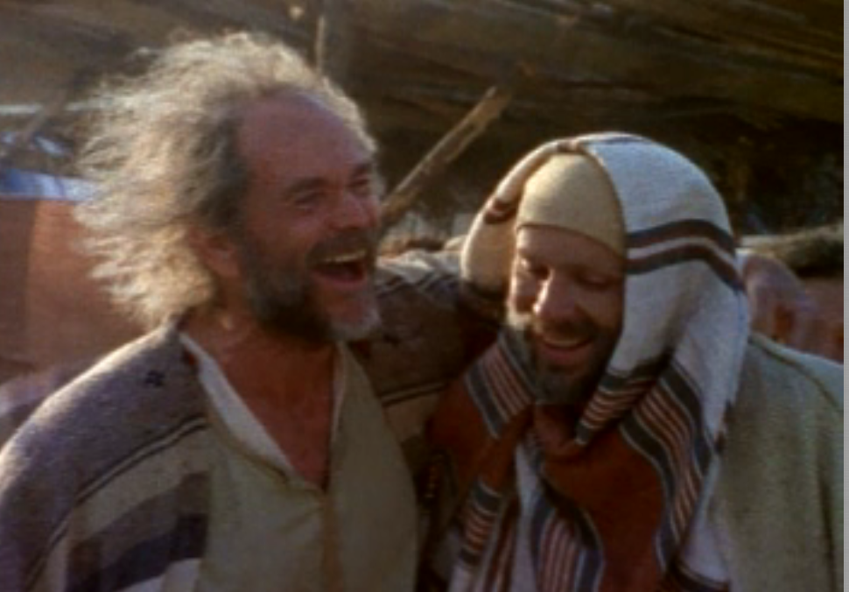
الصفات العشر الأكثر أهمية في القيادة
8. الاستعداد لوضع النفس في موقفٍ ضعيفٍ (يجعله معرَّضًا للأذى)/العلاقات العميقة – يجب أن يمتلك القائد ذلك النوع من الاستعداد لوضع النفس في موقفٍ ضعيفٍ (يجعله معرَّضًا للأذى)/العلاقات العميقة، ويؤدِّي هذا الاستعداد وتلك العلاقات العميقة إلى وضْعِ القائد في موقف الـمُضحِّي.
الاستعداد لوضع النفس في موقفٍ ضعيفٍ (يجعله معرَّضًا للأذى)/العلاقات العميقة هو الاستعداد أن يُفصِح الشخص عن نفسه وأن يَهَبَ نفسَه للآخَرين بوسائل لائقة وملائمة.

Slide 13
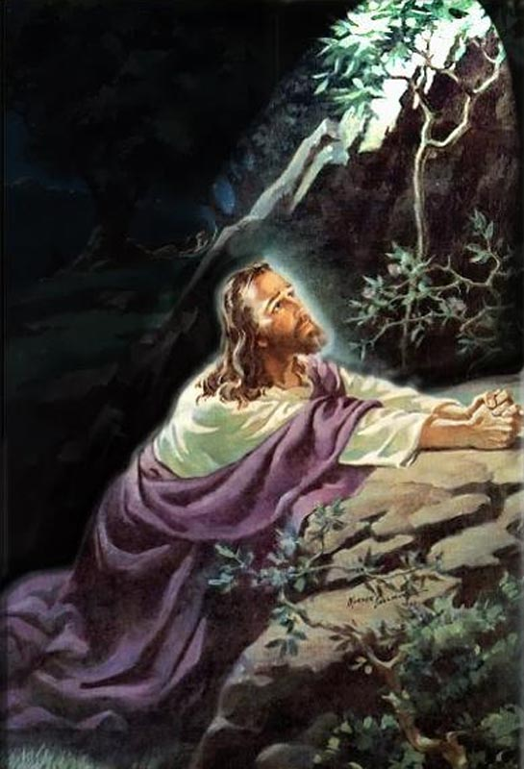
الصفات العشر الأكثر أهمية في القيادة
9. الالتزام - يجب أن يمتلك القائد ذلك النوع من الالتزام الذي يتميز بالتفاني. الالتزام هو الرغبة القوية في إنجاز الهدف الذي يسعى إليه، وذلك بواسطة تقديم ذلك القائد لكلِّ إمكانياته من أجل تنفيذ المهمات التي يضطلع بها.

Slide 14

الصفات العشر الأكثر أهمية في القيادة
10. الثقة - يجب أن يمتلك القائد ذلك النوع من الثقة التي تُحفِّزها الرؤية، كما تؤدِّي تلك الثقة إلى تشجيع جميع مَن يسعون نحو تحقيق الرؤية.
الثقة هي إيمان القائد برؤيته.

Slide 15
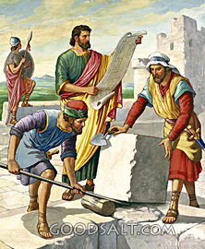
المهمات العشر الأكثر أهمية في القيادة
1. عِشْ حياةً تُقدِّم لأتباعك نموذجًا للتشبُّه بالمسيح لكي تعطيهم الإلهام بأن يعيشوا بالطريقة نفسها.
2. احرصْ على أن تدعو أتباعك لامتلاك التزامٍ أعمق تُجاه المسيح.
3. خطِّطْ مع أتباعك واعملْ معهم للتعامل مع التغيير للمحافظة على تَقدُّم الكنيسة للأمام في خدمتها للمسيح.

Slide 16
المهمات العشر الأكثر أهمية في القيادة
4. استمِعْ إلى أتباعك لكي تُظهِر احترامك لهم واتِّضاعك في التعامل معهم. تعَلَّمْ منهم لكي يعرفوا أنَّك لا تمتلك جميع الإجابات، ولكي لا يشعروا بأنَّ جميع القرارات يجب أن تُتَّخَذ بواسطتك.
5. تواصلْ مع أتباعك حول الاتجاه الذي تسير فيه المجموعة وحول الشواغل التي لديك بشأن الرؤية، وذلك لكي تُبقِي التزامَهم نَشِطًا وجهودَهم متمركزةً حول الهدف.

Slide 17
المهمات العشر الأكثر أهمية في القيادة
6. تَلمِذْ أتباعك وأطلِقْهم في الخدمة لكي يحصلوا على مكافأة النمو الشخصي، ولكي يشعروا بأنَّهم يساهمون مساهمةً مستمرةً في الرؤية الخاصة بالخدمة.
7. شجِّعْ أتباعك بواسطة إدراكك لمساهماتهم الإيجابية وإقرارك بها، إضافةً إلى تقديمك للمكافأة لهم على تلك المساهمات.

Slide 18
المهمات العشر الأكثر أهمية في القيادة
8. اعملْ على تقييم أتباعك ووضْعِهم تحت المساءلة في ما يختص بإنجاز الرؤية، وذلك لكي يتحركوا جميعهم للأمام بمستوى إنجازٍ متوافقٍ في ما بينهم.
9. اعملْ على حلِّ النزاعات والمصالحة ما بين أتباعك لكي يستثمروا طاقاتهم في الرؤية الموضوعة لا في منافسةٍ مدمِّرة.

Slide 19
المهمات العشر الأكثر أهمية في القيادة
10. اعملْ على إظهار التزامك بالتميُّز الذي لا يكون على حساب الاعتناء بالفرد، وذلك بالبدء أوَّلًا ببناء حياة أتباعك رجالًا ونساء، ثم ثانيًا بواسطة قياس النتائج المترتبة على نشاطاتهم، مع التذكُّر دائمًا بأنَّ مساعدة أتباعك على تحقيق النتائج هو في الحقيقة أحد أكثر الأمور التي يمكن أن تفعلها لتُظهِر عنايتك بهم.

Slide 20
Black

Slide 21


احصلْ على هذا العرض التقديمي مجانًا!
رابط "ديناميَّات الكنيسة" الإلكتروني على: BibleStudyDownloads.org
https://biblestudydownloads.org/resource/church-dynamics/
Notes:
ديناميات الكنيسة (القرص المدمج CD)

